Slide 1
플랫폼 노동 건강
아이디어톤
(2021.1.20.)
2팀
(김지현, 오종은,오주연, 이학열)

Slide 2
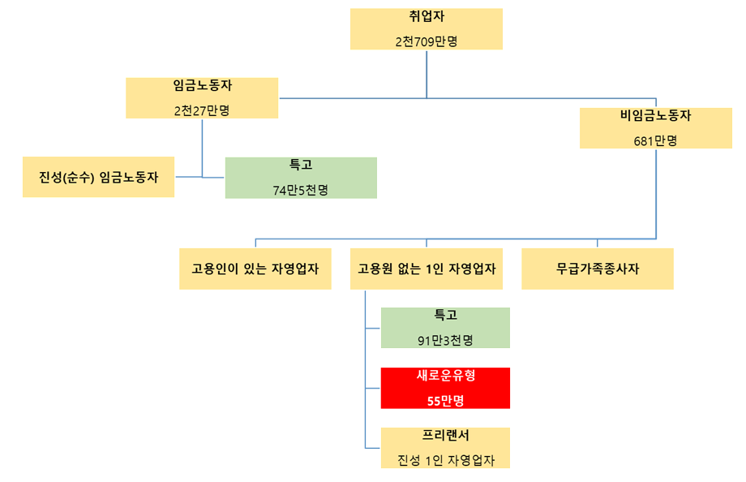
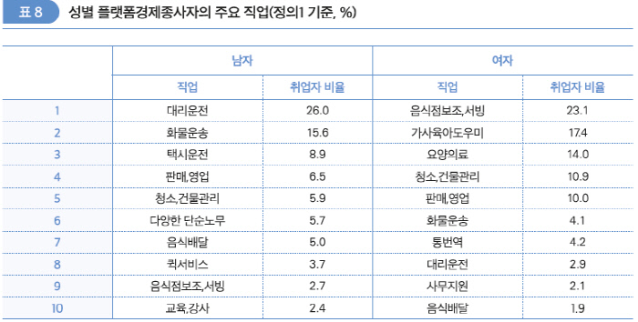
새로운 근로형태, 플랫폼 노동자 현황
국민생활과 밀접한 O2O*서비스 시장 규모는 ’19년 기준 2.9조원, 종사자 53.7만명 (과기부, 2020)
* 온라인 투 오프라인 서비스로 ①ICT기술활용 맞춤형서비스, ②공급자-이용자 간 플랫폼기반 디지털 매칭, ③비즈니스거래비용 발생,
④중개 대상이 오프라인 서비스인 것을 특징으로 하는 기업 550개 조사 결과
플랫폼 종사자 현황
자료: 한국노동연구원
자료: 김준영 외(2018). 플랫폼경제종사자 규모 추정과 특성 분석, 한국고용정보원
Notes:
2019년 한국고용정보원 자료에 따르면, 플랫폼경제종사자의 상당수가 대리운전 직종에 종사하고 있음.

Slide 3
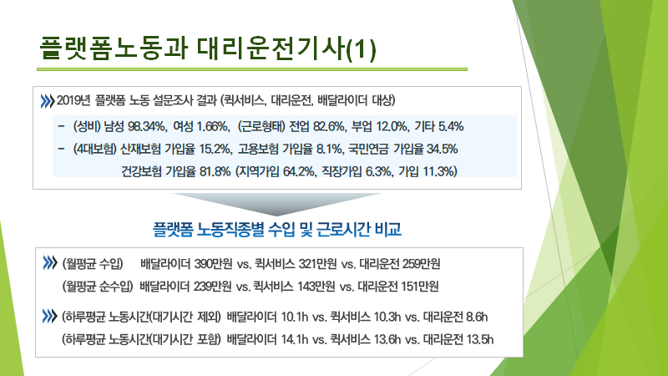

Slide 4
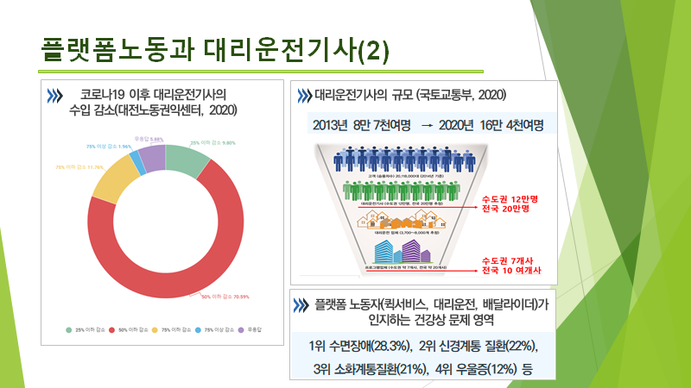
Notes:
다른 플랫폼종사자에 비하여 월 평균 수입이 낮고, 하루 평균 순수 노동시간은 적지만 대기시간까지 포함하면 다른 플랫폼종사자와 비슷한 정도임.

Slide 5
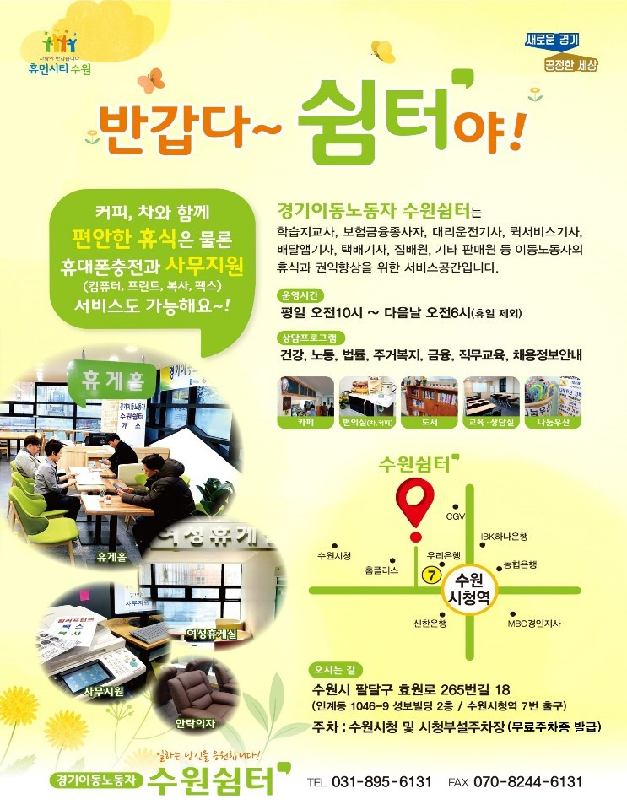

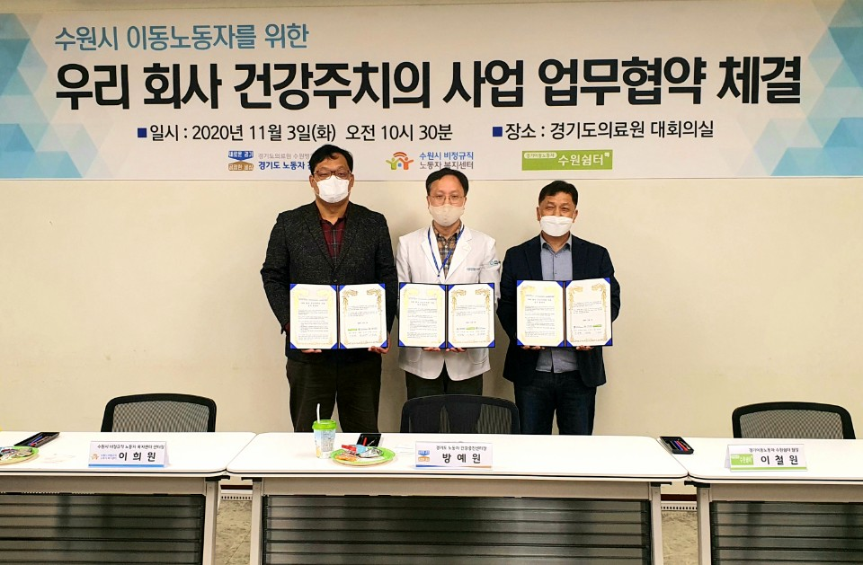
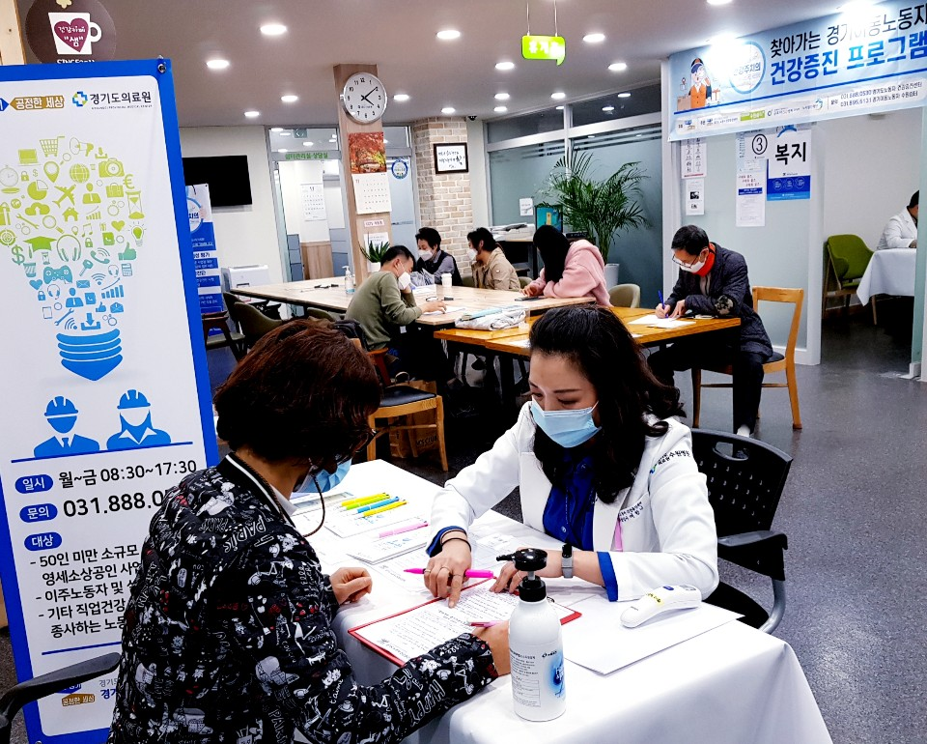
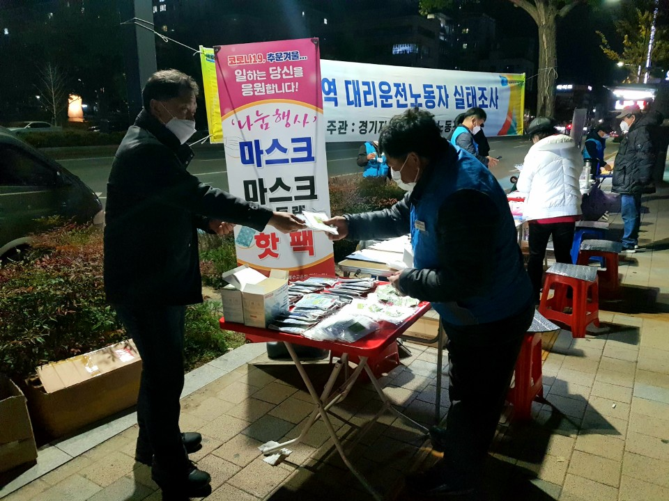
관계자 면담을 통한 문제점 탐색
경기이동노동자 수원쉼터 방문하여, 관계자 면담을 진행하며 현재 실태와 문제점, 개선점 등을 탐색함
건강문제
안전문제
현행 제도 하에서
적절히 보호되지 않음

Slide 6
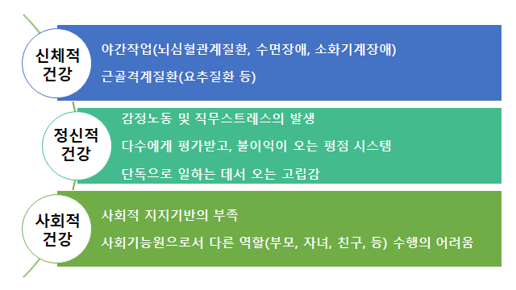
면담을 통해 도출된 문제(1) 건강영역
Notes:
플랫폼 노동자중 대리운전기사의 각 종 이슈들
(건강이슈, 안전이슈, 감정노동, 코로나상황에서도
일정시간 이상 대면해야 하는 상황 등)
플랫폼 노둥자의 다양한 문제를 복합적으로 갖고 있는
직군 중 하나인 대리운전기사에 집중하겠음

Slide 7
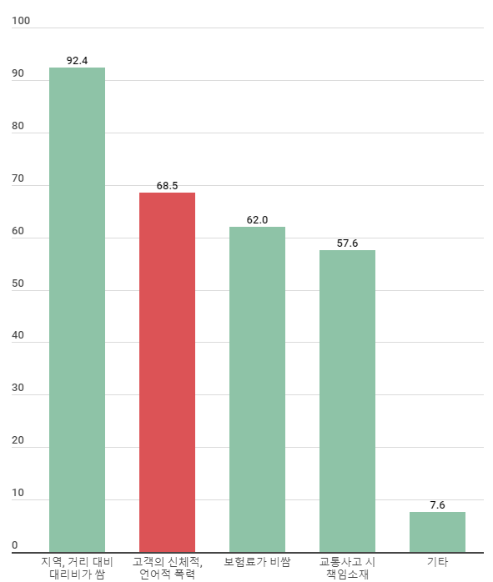
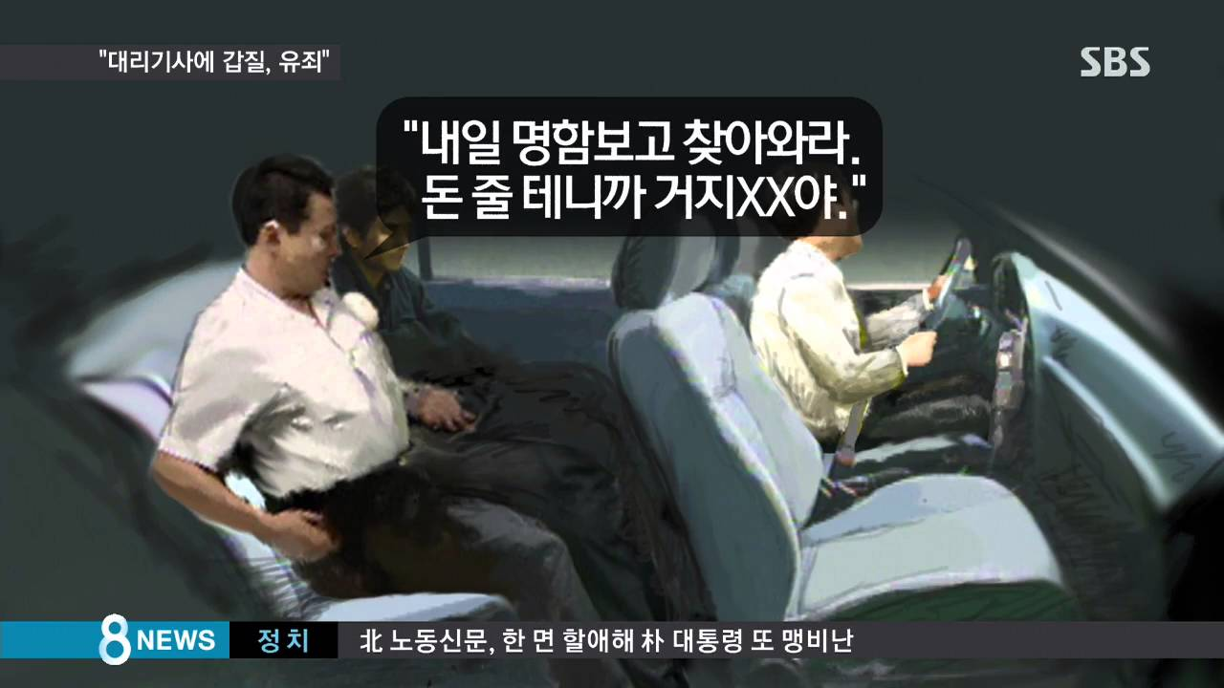
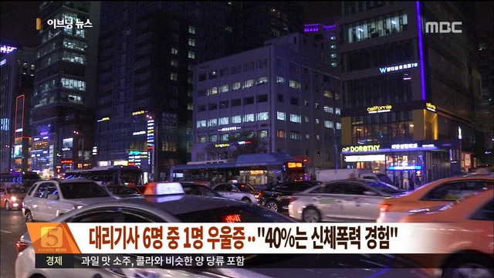

면담을 통해 도출된 문제(2) 안전영역
내 차에서 내가 마스크
안 쓰겠다는데!
당장 내려!
2020, 기술혁명시대의 신 노동자, 플랫폼종사자, 경기연구원
Notes:
플랫폼 노동자중 대리운전기사의 각 종 이슈들
(건강이슈, 안전이슈, 감정노동, 코로나상황에서도
일정시간 이상 대면해야 하는 상황 등)
플랫폼 노둥자의 다양한 문제를 복합적으로 갖고 있는
직군 중 하나인 대리운전기사에 집중하겠음

Slide 8
주요 이슈별 정책제안 방향
플랫폼 노동시장의 특수성을 고려한
0000 향상 도모
건강
안전
인프라
근로특성을 고려한
예방중심의 건강증진 활동
ICT 및 법제도 개선을 통한 안전한 근로 환경 구축
플랫폼 노동의
디지털 사회안전망 구축
1
쉼터기반의 건강증진 프로그램 제공
1
ICT기술을 접목한
안전 근로 환경 조성
1
사회적 안전망 구축을
위한 관련 법 개정
2
정신건강, 생활패턴 등 근로특성 고려한 교육
2
운전자 폭행(특가법)
2
00
3
플랫폼 이용건수 기반
건강증진이용기금 조성
3

Slide 9
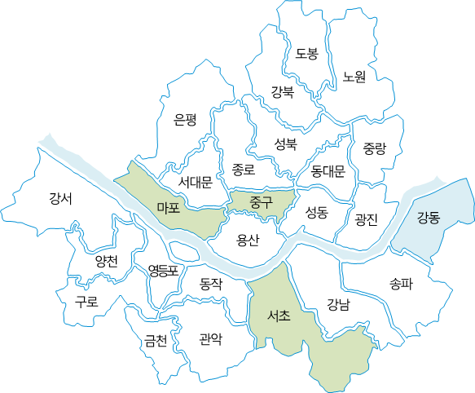
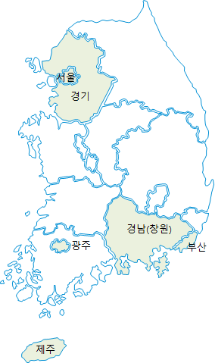
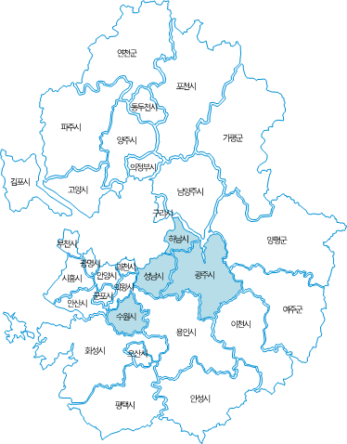
현재 이동노동자쉼터
현재 서울(4곳), 경기(4곳), 부산, 경남, 광주, 제주 지역 이동노동자쉼터 운영 중이며, 경기지역은 2021년까지 총 13개소 이상의 쉼터 설치 예정

Slide 10

정책제안(1) 건강이슈 대응 방안
1. 【쉼터활용】 쉼터기반의 프로그램 제공
교육 |  | 산업안전보건교육을 비롯하여 기본적인 보건교육, 직무교육을 제공 동영상 컨텐츠 등을 개발하여, 대기실 TV 스크린으로 계속해서 재생 안전보건교육 외 수면위생교육, 뇌심혈관계 질환 예방교육, 스트레칭교육 영상 등을 제작
지역자원활용 |  | 지역의 노동자건강증진센터, 근로자건강센터 등과 연계하여 쉼터를 거점으로 하는 “찾아가는 주치의 사업” 실행 또는 주기적 방문상담 진행 간단한 건강상태 체크 및 의료인 상담 진행 건강검진결과지 지참 시, 검진결과에 따른 사후관리 시행
쉼터의 양질화, 전문화 |  | 쉼터에 혈압기와 같은 자가측정 가능한 검사기 설치 건강관리(뇌심혈관계 질환, 수면장애 등)와 관련된 안내책자 비치 우울증, 수면장애 척도 등 검사지를 비치하여 자가검사할 수 있도록 제공
장점 : 기존 센터를 이용가능하여 양질의 교육자료 및 건강정보 등을 제공할 수 있음
단점 : 전체 대리운전기사 수 대비하여, 실제로 센터를 이용할 수 있는 사람이 제한됨. 현재로서는 쉼터에의 접근성이 낮음
(보완) 쉼터를 거점으로 시행하는 동시에, 대리기사가 사용하는 어플리케이션을 통해 교육영상 등에 접근할 수 있도록 제공

Slide 11
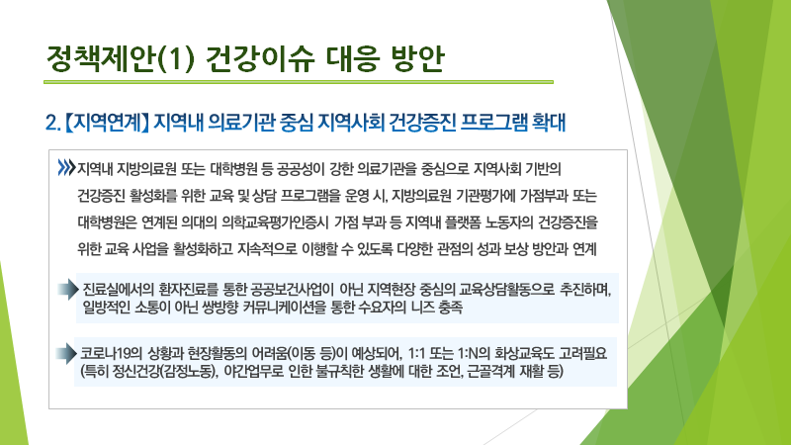

Slide 12
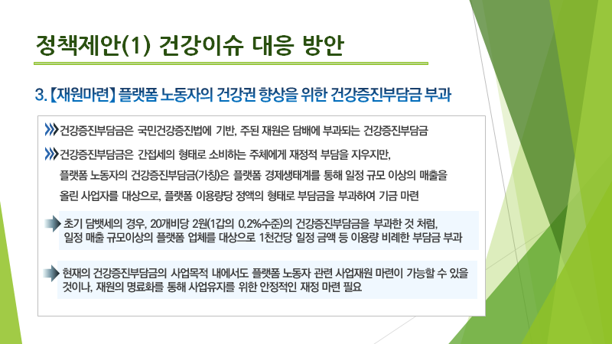

Slide 13
정책제안(2) 안전이슈 대응 방안
<<주요 안전이슈>>
승객에 의한 물리적 폭행 :
“대리기사 폭행하고 음주 운전한 차주(뉴스1)”
“술에 취한 승객, 카드결제 안된다고 대리기사 폭행(UBC)”
승객에 의한 정서적 폭력 :
물리적 폭행에 따른 외상후 스트레스 장애, 이른바 갑질에 의한 정신적 스트레스
“우린 을 중의 을(서울신문)”
승객의 성추행 :
“운정 중인 대리기사 성추행(충북일보)”
주행 중 사고에 의한 물리적 상해 및 심리적 문제
사고 그 자체로 인한 상해외에도 승객의 차라는 점에서 심리적 압박

Slide 14
정책제안(2) 안전이슈 대응 방안
<<이슈별 대응 방안의 검토>>
승객에 의한 물리적 폭행
현행 법체계를 활용한 예방(형법의 영역, 변호사의 자문필요)
운행 중인 자동차의 운전자를 폭행하거나 협박할 경우 형법상 가중처벌될 수 있다는 규정에 존재 자체로 범죄를 예방 기대(특정범죄 가중처벌 등에 관한 법률 제5조의10)(대법원 2015. 3. 26. 선고 2014도13345)
ICT 활용방안 및 예상 문제
1) 승객 소유의 차량에 설치되어 있는 블랙박스를 증거자료로 사용하는데 어려움이 있을 수 있음 -> 스마트폰 대리운전 어플을 활용한 증거자료(영상 및 음성)확보의 용이성 확대 방안 검토(개인정보보호법상의 문제도 해결해야)
2) 특가법에 의한 처벌 가능성을 스마트폰 등을 통해 문구나 음성으로 안내

Slide 15
정책제안(2) 안전이슈 대응 방안
<<이슈별 대응 방안의 검토>>
2. 승객에 의한 정서적 폭력
현행 법체계를 활용한 예방 및 한계
1) 감정노동에 있어 사업주에게 일정의 조치의무를 부과하고 있음(산업안전보건법 제26조의2, 동법 시행령 제25조의 7, 동법 시행규칙 제26조의2).
2) 산업안전보건법의 적용대상에서 제외될 수 있음(“전속성”논의)
ICT 활용방안
스마트폰 어플을 통한 중개 서비스의 경우 계약 성사시 승객의 스마트폰 상으로 안내문구 및 안내음성 제공, 승객과 대리기사가 만나 출발할 때에는 대리운전기사 스마트폰 상으로 안내음성 제공 (안내콜센터 운영방식의 대리기사 업체의 경우 음성제공)

Slide 16
정책제안(2) 안전이슈 대응 방안
<<이슈별 대응 방안의 검토>>
3. 승객의 성추행
현행 법체계를 활용한 예방(형법의 영역, 변호사의 자문 필요)
1) 대리운전기사 의사에 반하는 물리력의 행사로 대리운전기사의 성적 수치심을 유발할 만한 신체접촉이 있는 경우 처벌 가능(형법 제298조) -> 예방적 효과
2) 그외 법적용 가능성(남녀고용평등법을 적용할 수 있을지는 의문)
ICT 활용방안 및 예상 문제
1) 승객 소유의 차량에 설치되어 있는 블랙박스를 증거자료로 사용하는데 어려움이 있을 수 있음 -> 스마트폰 대리운전 어플을 활용한 증거자료(영상 및 음성)확보의 용이성 확대 방안 검토(개인정보보호법상의 문제도 해결해야)
2) 형법에 의한 처벌 가능성을 스마트폰 등을 통해 문구나 음성으로 안내

Slide 17
정책제안(2) 안전이슈 대응 방안
<<이슈별 대응 방안의 검토>>
4. 주행 중 사고에 의한 물리적 상해 및 심리적 문제
(1) 사고로 인한 상해의 예방 및 사후조치
산업안전보건법을 활용한 주행안전관리자를 임명하여 주행안전을 위한 관리체계 구축
스마트폰 어플(네비게이션)을 활용하여 운전습관을 기록하고 안전점수를 부여하여 인센티브를 제공하는 방식도 가능
산업재해보상보험법을 적용하여 무과실 원칙에 따라 요양급여 등의 보상을 받을 수 있도록 안내 및 당연가입제도의 현실화(적용제외 규정을 엄격-제한적으로 해석)
산업안전보건법상 사업주의 의무를 근거로 사고 발생시 사고대응 매뉴얼을 제작하도록 의무 부과
(2) 사고로 인한 정신적 스트레스 관리
외상후 스트레스
고객의 차라는 점에서 손해배상책임에 따른 심리적 압박감

Slide 18
정책제안(2) 안전이슈 대응 방안
대리운전기사에 대한 고객의 신체적, 언어적 폭력 발생 시 ONE STRIKE OUT 실시
대리운전기사 예약 시, 전화 자동응답멘트 및 어플리케이션에 안내 및 경고문구 삽입
* 대리운전기사도 누군가의 소중한 가족입니다. 폭언 및 폭행 시 상황이 녹음되며, 이는 처벌대상이 됩니다* 등의 내용을 포함한 안내 및 경고문구 팝업이 뜨도록 설치
응급상황에서, 응급호출 및 주변환경 녹음기능을 어플리케이션에 탑재
* (예) 핸드폰 볼륨 키를 연속으로 세 번 빠르게 누르면, 현재 기사의 위치가 자동으로 관리센터 또는 경찰서 등에 전송되고, 주변 환경이 자동으로 녹음되는 기능 탑재
대리운전기사 별점, 고객에게도 별점매기기
* 대리운전기사도 매너 좋은 승객에게 별점을 매기게 하고, 별점이 좋은 승객은 회사 또는 중개업체에서 쿠폰 등의 혜택 제공

Slide 19
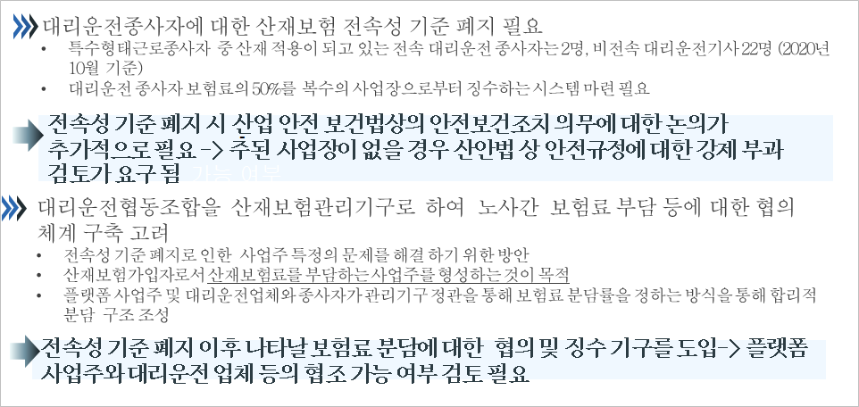
정책제안(3) 인프라 조성 방안(산재보험)

Slide 20
종합 정책 제언
수요일날 최종 채울께요

Slide 21
참고문헌
과학기술정보통신부. 국내 O2O 서비스 시장 2.9조원 규모로 확대. 2020.2.5.보도자료
장지연. 플랫폼노동자의 규모와 특징. 고용,노동브리프 제104호(2020-11) p.3

